Slide 1
陽光能源集團電子報
2020年第二十八期

Slide 2
全營壹桿槍、全隊壹條心 —— 03

Slide 3
全營壹桿槍 全隊壹條心
電視劇《絕密543》以真實歷史背景和人物為原型，描寫了上世紀60年代我國導彈部隊從建立到成功打下美國U-2高空偵察機的過程，開創了我國地對空導彈作戰的歷史，創造史無前例輝煌的故事，“全營壹桿槍”是全劇精髓所在，8秒速度更是成功的關鍵。如今，“8秒”已成為晶體公司管理提升的潛臺詞，不僅如此，大家更將這種可貴的團隊精神融入到日常工作中。
7月23日生產部（切片）接到緊急任務，為了能夠滿足客戶對電阻率區間的更高要求，需要在27日前將庫內的61托290.8萬矽片按電阻率進行重新分檔，而當時正值切片滿產，集中抽調人員困難重重。面對困難,切片生產和技術負責人郭躍提出倡議：

Slide 4
充分發揮“8秒”精神，利用休息時間全力完成這項艱巨的任務。
7月25日10點30分，來自生產、技術、質量、計劃的30余名員工齊奔包裝車間，為了能夠提高效率，按照任務特點將參加此次任務的員工合理分工為運輸、拆托、拆箱、分托四個小組，目標壹致、職責明確，何愁完成不了！
汗水打濕了臉頰、浸透了衣衫，但是大家毫無怨言。最終經過4小時的奮戰於15點30分完成了61托290.8萬片總重約為30噸矽片的重新分檔及擺托任務，比計劃時間提前了整整2小時，確保了27日順利發貨，每個人臉上露出了欣慰的笑容。
晶體公司就像是壹支專業密集型的地空導彈部隊，要精準出色的實現公司的既定目標，就需要各專業各崗位緊密配合，像壹個人操縱壹支槍壹樣。這就要求每個人每個崗位都要牢固樹

Slide 5
立整體意識、大局觀念，只有這樣才能做到有的放矢、穩操勝券。全營壹桿槍，全隊壹條心，相信晶體公司會在543精神的感召下，以勤勞的雙手、智慧的頭腦，腳踏實地、攻堅克難，共同創造出公司美好燦爛的明天！
供稿人：晶體公司生產部（切片）王中國

Slide 6
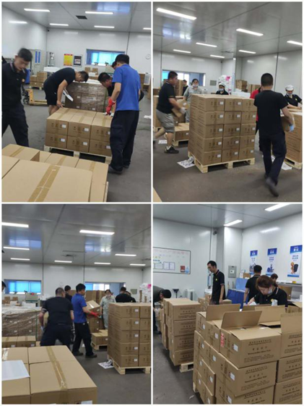
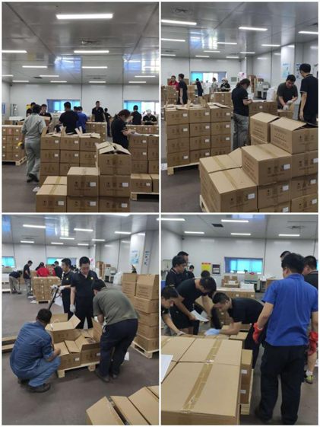

Slide 7
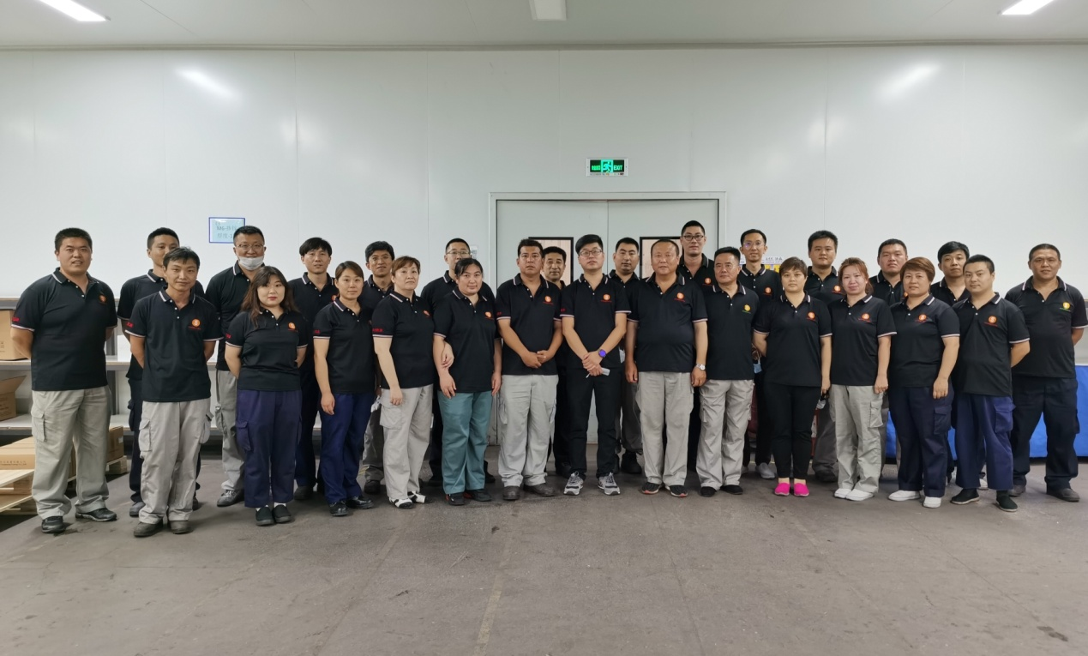

Slide 8
2020-8-13

